Slide 1


Blood Pressure Estimation using a Smartphone Camera
Students: Dan Ben David & Topaz Aharon
Supervisor: Yair Moshe
Project A
Spring, 2021

Slide 2
Presentation Outline
Project’s goal
Motivation and Challenges
Previous projects’ work
Building a dataset
Model training

Slide 3
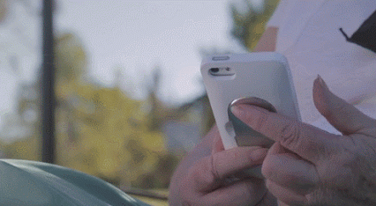
Project’s Goal
Estimate blood pressure values using a
smartphone camera.
PPG – Photoplethysmogram, BP- blood pressure
Notes:
Reliable and Comfortable BP results anytime & anywhere

Slide 4
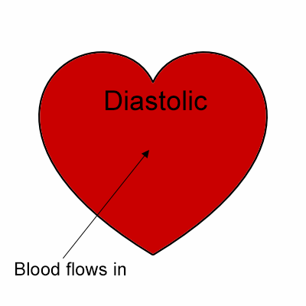
Blood Pressure
Pressure exerted upon the walls of blood vessels
Expressed in terms of systolic/diastolic pressures
Measured in mm Hg
Notes:
Blood pressure
The pressure exerted by circulating blood upon the walls of blood vessels
Systolic – a top number, when the heart muscle contracts
Diastolic – bottom number, when the heart muscle is resting between beats
Normal Blood Pressure is less than 120 over 80 mmHg (millimeters of mercury)

Slide 5
Blood Pressure Importance
High Blood Pressure – “Silent Killer”
Low Blood Pressure has also it’s negative effects
Blood pressure is varying – monitoring capability is critically important
Notes:
Blood pressure is important because the higher your blood pressure is, the higher your risk of health problems in the future. If your blood pressure is high, it is putting extra strain on your arteries and on your heart.
High blood pressure can cause a heart attack, a stroke, kidney disease or dementia.
Low blood pressure can cause dizziness, and in extreme cases, fainting and seizures.
Blood Pressure is varying depending on situation, activity, and disease states – therefore being able to monitor its values might be critical for some people

Slide 6
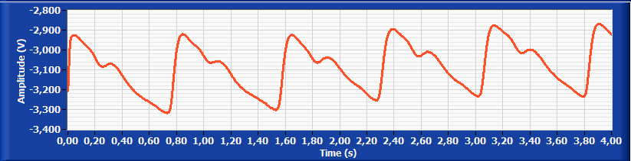
Photoplethysmogram (PPG)
Optical technique for blood volume changes during a cardiac cycle
Measures several physiological vitals
Consists blood-flow & respirational components
Non-invasive
Low-cost
Notes:
Photoplethysmography (PPG)
Photoplethysmography (PPG) is a simple optical technique used to detect volumetric changes in blood in peripheral circulation
It is a low cost and non-invasive method that makes measurements at the surface of the skin
Waveform consists of AC component related to changes in blood flow and varying DC “baseline” related to respiration
High peek identified with systolic
Low peek identified with diastolic

Slide 7
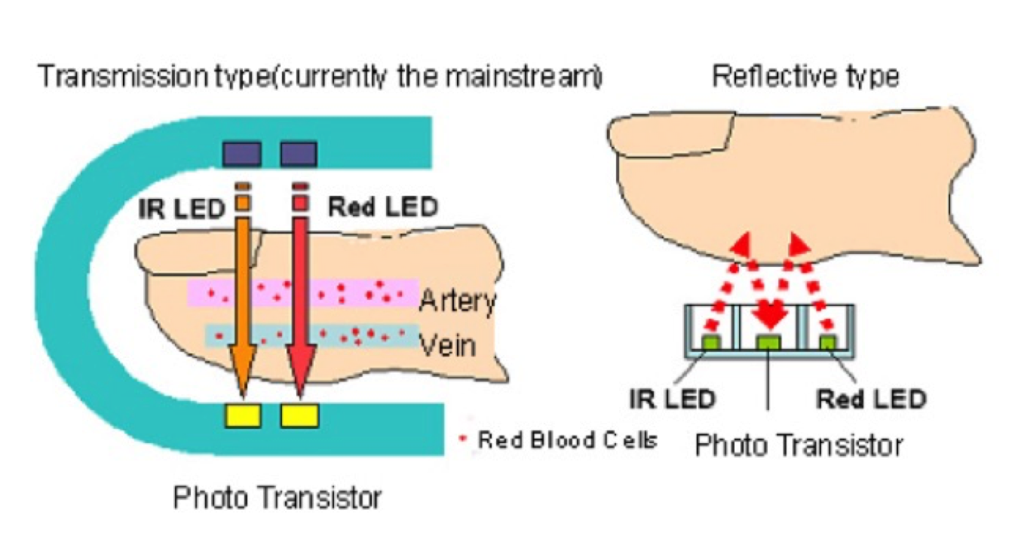
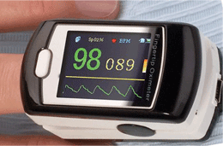
Obtaining PPG Signals
PPG is obtained by illuminating the skin and measuring absorption
Two detection ways: transmission and reflective
Main device: Oximeter
Notes:
Obtaining PPG Signals
PPG is obtained by illuminating the skin with the light and then measuring the amount of light either transmitted or reflected to a photodetector converted to DC and results the PPG
Because blood promotes swallowing higher than other tissues (skin, bone, etc.) changes in blood flow translate into changes in the signal of PPG (about 2 percent of light intensity).
The use of two wavelengths red and infrared can reveal, through the ratio of the ingestion of these wavelengths to Hemoglobin, the blood oxygen level and allows to draw conclusions about the “baseline” signal.
Two ways to detect the PPG signal: transmission and reflective
Main device: Oximeter
“We want to simulate the same idea with the smartphone camera and its flash …”

Slide 8
Smartphone’s Motivation
Accessibility
Simple Operation
No additional costs
Notes:
“We want to simulate the same idea with the smartphone camera and its flash …”
Smartphones are already possessed by most people at all age’s range
Accessibility – unlike reliable home BP devices, smartphones are compact and mobile
Simple operation – Using your personal smartphone’s camera requires no instruction at all
No additional costs - Saves the costs of purchasing a BP separate product

Slide 9
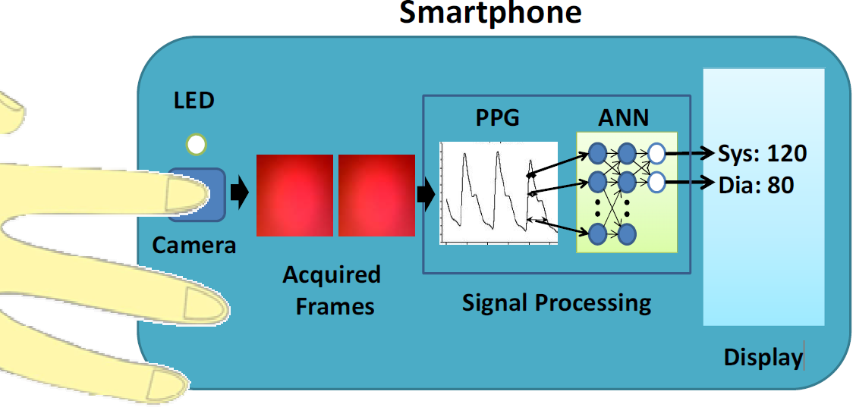
System Scheme
Notes:
1st stage – Smartphone’s Fingertip shot with flash on, resulting with a video
2nd stage - Extract the PPG signal out of the video, using various techniques that will be described below
3rd stage - The signal is extracted for learning, and with the aid of a learning system (e.g. a network of neurons) we obtain the blood pressure value
Video to PPG requirements
We should note that environmental interruptions may accrue, therefore the method should be robust in various conditions(light, noise etc.)
Minimum relying on user’s proper use
Points mentioned are crucial given the fact people will use it under varying conditions and it should stay accurate

Slide 10
Difficulties using Smartphones
Capturing PPG
White light vs infrared & red lights simultaneously
Sampling rate of 30fps vs 120-3000fps in clinical devices
Variety of smartphones (cameras)
Noisy signal
Estimating BP
Lack of tagged data
Notes:
Measuring the signal with the smartphone instead of a medical device poses several difficulties
The smartphone uses white light that consists number of wavelengths in the visible field as opposed to two wavelengths with two different detectors that are commonly used.
This produces a noisier signal consisting of a wavelength positioner having different swallowing locations and making it difficult to measure parameters such as oxygen level and SNR magnifier.
30 Hz sampling rate as opposed to 120 Hz in clinically validated device
an article claims that a minimum sampling rate for a "sufficient" form of PPG signal is 22 Hz.
fps = frames per second.
Variety of Smartphones(cameras)
Different smartphone devices have different cameras that are built differently so that different color channels and camera resolution are obtained.
FOR EXEMPLE: to strong of a flash will make a “burn” like feeling with same phones
Noisy signal
Smartphone measurement conditions are not as sterile as medical measurement and are influenced by various environmental factors (especially lighting conditions).
* The previous project come to the conclusion that we probably , have all the data we need in the PPG signal in order to estimate the BP

Slide 11
Offline
PPG with BP label
Preprocessing
Training
Model
Oded Schlesinger & Nitai Vigderhouse – MIMIC dataset
Smartphone PPG with BP label
Transfer Learning
Refined Model
Online
Video from smartphone
Video to PPG
PPG signal
Preprocessing
Blood Pressure Estimation
Systolic/Diastolic values
Shay Shimonov & Ron Gatenio - Video To PPG signal
Notes:
Our focus will be on three parts
First - Preprocessing PPG signals extracted from a smartphone camera. We’ll use an Oximeter as reference in order to discover Smartphone PPG Output’s unique characterizations and limitations.
Second – Building Smartphone Dataset
Third - Building a new shallow NN in order to execute Transfer Learning technique over the NN MIMIC model.

Slide 12
Previous project’s work timeline
There were 3 previous projects
2017 – (Shay Shimonov & Ron Gatenio) – video to PPG
2018 – (Ido Lev & Inbal Ronai) – NN with small database
2019 – (Oded Schlesinger & Nitai Vigderhouse) - NN with the MIMIC-II
We followed the video-to-PPG and NN-MIMIC-II projects
Notes:
2017 - was the original project
They build a good video2ppg model. And we use it to the fullest
They try to build NN but fail
2018 – they try to improve the NN and gut to 42% success
Normal NN on mimic2
2019 – they try to improve the NN with bigger dataset (minic2). They have a lot of success with it
STFT NN on mimic2
82% without celebrating
95% with celebrating

Slide 13
P.O.C for BP estimation through smartphone By Shay Shimonov & Ron Gatenio, 2017
Built a new technique to convert video to PPG
Showed PPG from smartphones contains relevant information
Literature review
Careful tests by Shay & Ron
Notes:
We learned about the significant work has been done in previous projects at SIPL by other students. Yet, we’ve found a lot of room for improvements and new ideas in order to get to breakthrough results.
מדידת האות בעזרת הסמארטפון במקום מכשיר רפואי מציבה מספר קשיים:
White lite spectrum vs infra/red
בסמארטפון נעשה שימוש באור לבן המורכב ממספר אורכי גל בתחום הנראה בניגוד לשני אורכי גל בעלי שני גלאים שונים בהם משתמשים בדרך כלל. עובדה זאת מניבה אות רועש יותר המורכב מסופר פוזיציה של אורכי הגל בעלי מקמי בליעה שונים ומקשה על מדידת פרמטרים כמו רמת חמצן ומגדיל את SNR ( Signal Noise Ratio ).
30Hrz vs 120 Hrz
קצב דגימה של 30 הרץ בניגוד ל120 הרץ (מאמר שקראנו טוען שקצב דגימה מינימאלי לקבלת צורה "מספקת" של אות PPG הינו 22 הרץ(.
דברים נוספים שצריך לשים לב אליהם
מכשירי סמארטפון שונים הינם בעלי מצלמות שונות הבנויות שונה כך שמתקבל שוני בערוצי הצבע השונים וברזולוציית המצלמה.
תנאי המדידה בעזרת סמארטפון אינם סטריליים כמו במדידה רפואית ומושפעים מגורמים סביבתיים שונים.(בעיקר תנאי תאורה).

Slide 14
Promising achievements By Oded Schlesinger & Nitai Vigderhouse, 2019
Project A :
Preprocessing of dataset (using 5% of MIMIC-II)
Project B :
Using MIMIC-II database in order to train a CNN
Papers written for ICASSP & Critical Care Exploration !!!
The MAD and STD results were matching the AAMI recommendations!
The Siamese network’s Diastolic MAD was 3.41[mmHg] while the Systolic almost match the standard of 5[mmHg] with 5.95[mmHg].
Notes:
MAD - mean absolute difference
STD - standard deviation
AAMI - The Association for the Advancement of Medical Instrumentation
Preprocessing of dataset – significant work led to the use of only 5% to train the net (may resulting with a narrow scope of BP estimation capabilities)
On second calibration-free technique were based on each patient’s 1st measurement for calibration.
This technique achieves a more accurate measurement by estimating BP changes with respect to a patient's PPG and ground truth BP values at calibration time.
Using MIMIC2 database in order to train a CNN - Training on the whole data yielded 82% success rate.
Dealt with the right problem Regression, measuring MAD
Accuracy achieved is very promising !!!
Papers written for ICASSP & Critical Care Exploration !!!
We did not use the measuring MAD because the transfer learning did not improve the result

Slide 15
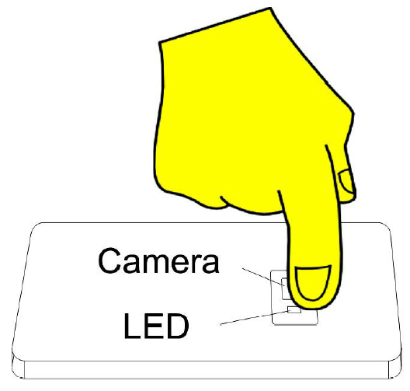

PPG signal from Fingertip Video
Three different techniques were presented
Notes:
Three different technics were presented - On previous works, after examining different video2ppg techniques, Shay and Ron produced three ways to extract video2ppg
Focusing on 2nd Algorithm - to this point we’ll focus on one which gave us best results, this is the only ON-LINE algorithm out of the three, can handle variety of conditions which fits our usages the most

Slide 16
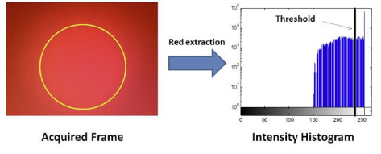
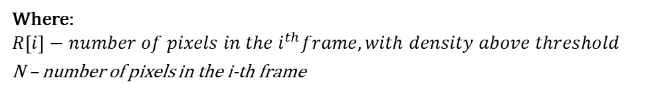
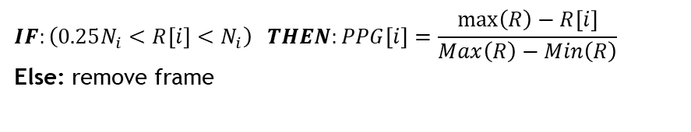
PPG Extraction – How it works
Chosen technique
Find the threshold value of the red channel
Remove problematic frames
Create the PPG signal
$$IF:\left(0.25N_{i}<R\left[i\right]<N_{i}\right) THEN:PPG\left[i\right]=\frac{\max\left(R\right)−R\left[i\right]}{Max\left(R\right)−Min\left(R\right)}$$
Else: remove frame
Where:
$$R\left[i\right]−number of pixels in the i^{th}frame, with density above threshold$$
N – number of pixels in the i-th frame
Notes:
האלגוריתם (מתוך דוח פרויקט של שי ורון עמוד 26)
1. קביעת ערך סף לערוץ האדום מתוך המסגרות הראשונות בסרטון - מסתכלים על ערוץ הR בלבד. מוצאים את ערך האחוזון ה-75 של העוצמה של הגוון האדום בכל מסגרת. מתוך ערכים אלו לוקחים העוצמה המינימלית והיא מוגדרת כערך הסף.
2. זיהוי ודחיית מסגרות בעייתיות – עוברים על כל המסגרות ומסלקים מסגרות חריגות (מסגרות שכל הפיקסלים מעל ערך הסף או מסגרות שפחות מרבע מהפיקסלים מעל ערך הסף).
3. הפקת אות הPPG - עוברים על כל המסגרות ומגדירים פרמטר $R[i]$ השווה למספר הפיקסלים עם עוצמה (בגוון האדום) הגדולה מזאת של ערך הסף.
build
1- we work on few first frames; we look at the red channel. Find the 75% of the luminous and from that we take the minimum value to work with as are threshold
2-remove all the frame that 25% or move of there pixels are above the threshold, and if all the pixels are at the threshold.
3- for the remainder of the frame we look of how must pixels with the threshold value. And say the $PPG\left[i\right]=\frac{\max\left(R\right)−R\left[i\right]}{Max\left(R\right)−Min\left(R\right)}$.

Slide 17
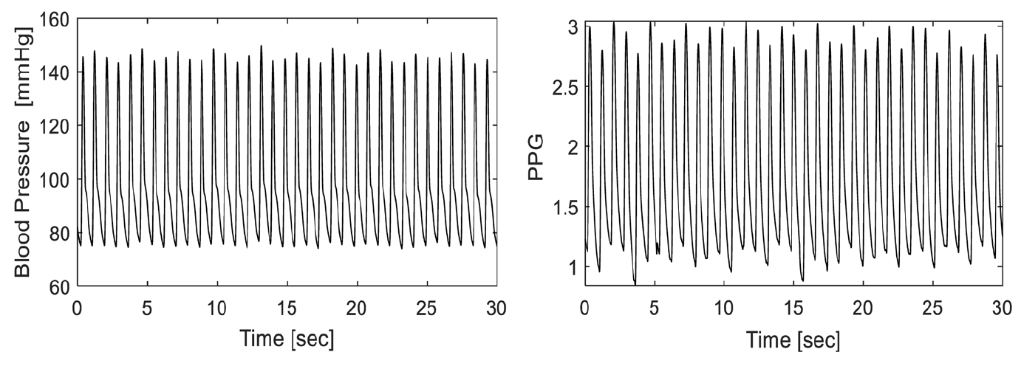
Chosen Technique Advantages
Robustness for different light conditions
Robustness for different user skin characteristics
Robustness in cases of wrong usage
Online calculation
Online calculation limitations
Disadvantages
Notes:
Advantages
Adaptive threshold – achieves robustness for different light conditions and user skin characteristics
Frame selection – achieves robustness in cases of wrong usage
Disadvantages
No proper denoising is applied due to online calculation

Slide 18
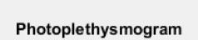
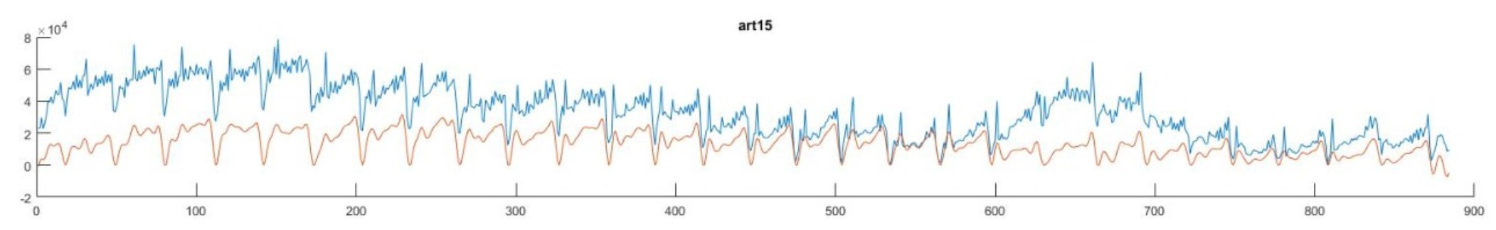
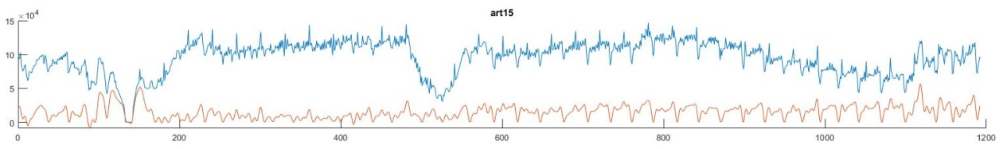
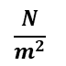
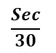
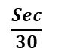
Our results by Galaxy s9
$$\frac{N}{m^{2}}$$
At rest
Pulse
$$\frac{Sec}{30}$$
FPS
Baseline
Raw signal
$$\frac{N}{m^{2}}$$
After exercise
Pulse
$$\frac{Sec}{30}$$
FPS
Notes:
מבצע תחילה סינון רעשים נמוכים LPF ואחכ BASELINE
LPF and executing baseline procedure for alignment
One of the problems with self-used health monitoring system is that nobody except the person itself can control the correctness of the procedure.
Therefore, the system must detect all the cases of wrong usage (i.e. wrong position of the finger, using the system without placing a finger on the camera, the force with which the finger presses the camera, etc.).
Moreover, as it was already mentioned, the frames acquired from different cameras have different color saturation.
$\frac{N}{m^{2}}=$יחידות לחץ חלקי מטר בריבוע

Slide 19
Cutting and up sampling
Problems:
Video recorded at 30 FPS, and the MIMIC has 125 FPS signals.
Video to PPG algorithm didn’t give satisfying result at the edges.
Solutions:
Up sampling the PPG signal from 30 to 125
Record a 40 sec video and cut the PPG signal to 30sec after video to PPG algorithm
Notes:
מספיק 30 FPS כדי למדוד את אות הPPG ולכן אנחנו באים מנקודת ההנחה שלא איבדנו מידע
מדידה של 40שניות מתוך כוונה לחתוך קצוות כך שנשאר עם חלון מדידה של 30 שניות כדי שהקצבות של video2ppg יהיו נקיים מרעשי התחלה וסיום.

Slide 20
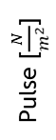
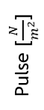
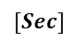
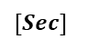
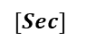
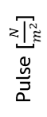
Cutting and up sampling
Pulse [$\frac{N}{m^{2}}$]
$$[Sec]$$
Pulse [$\frac{N}{m^{2}}$]
$$[Sec]$$
Pulse [$\frac{N}{m^{2}}$]
$$[Sec]$$
Time[Sec]

Slide 21
Experimenting smartphone’s STFT results
We had to do several code adjustments to work with smartphone’s videos
Block: Video -> PPG
Block: PPG -> STFT
Block: STFT-> Prediction
Notes:
בעקבות פערי קוד מעבודות קודמות נאלצנו לעשות את ההתאמות הללו עבור דגימה בודדת, כתבנו את הסקריפטים במטל"ב ובפייתון על מנת שנוכל לבחון מדידות ניסוי ראשונות.
את השיערוך לחץ דם ביצענו על בסיס AlexNet אחת מהרשתות שמצאנו מעבודה קודמת(לא האחרונה שהניבה את תוצאות המאמר).
הקלט הניתן למערכת הלומדת מורכב מתמונות STFT של חלונות זמן זרים באורך 30 שניות של אותות ה-PPG עם שיעור חפיפה של 0.96 ולאורך תדרים בגובה 12Hz, כך שכל חלון מהווה דוגמה עבור הלמידה.

Slide 22
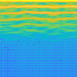
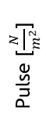
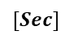
Converting PPG to STFT image
The NN work with 2D images of STFT.
The input was limited to 110x110 pixels image
We used a rectangle window in the STFT
The size of the window was set to get a length of 110 pixels at the end.
We cutdown and keep the 110 lowest frequency pixels to get most of the data out of it
Frequency[Hz]
Pulse [$\frac{N}{m^{2}}$]
$$[Sec]$$
Time[Sec]
Time[Sec]
Notes:
cutoffFreq = [-inf 13.3056650625000];
[S, f, t, p] = spectrogram(signal, 750, 0.96*750, [], 125, 'yaxis');

Slide 23
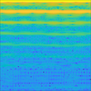
Comparison between STFT NN’s outputs
Using linear interpolation of 125Hz yield high STFT similarity
MIMIC-II
Smartphone
Frequency[Hz]
Frequency[Hz]
Time[Sec]
Time[Sec]
Notes:
לאחר ההתאמות שעשינו בקוד ומספר מדידות וניסיונות קיבלנו את התוצאה הנ"ל, כפי שניתן לראות עם דימיון רב מאוד לתוצאה שמקורה באות PPG שחולץ בתנאי בית חולים מאוקסימטר.
האות שלנו חולץ מווידאו בספקטרום האור הלבן שכידוע בעל מנעד רעשים רחב שמתבטא בשוני שניתן להבחין בו.
ביצענו אינטרפולציה לינארית למידע מהטלפון על מנת לקבל תוצאות ב 125Hz
בספקטרוגרמה היחידה שעליה הסתכלנו, רואים את הדופק באופן ברור לאורך רב הזמן אבל לקראת הסוף מריחה כנראה בגלל תזוזות של האצבע לכן נדגום ב40שניות ונחתוך ל30שניות.
פלט המערכת על אות PPG מהטלפון לאחר כל ההתאמות שביצענו (התאמות של מכשיר הטלפון והפרמטרים שהמודל עובד איתם) נראה דומה מספיק ולכן החלטנו להתקדם לבניית מאגר עם מאות דגימות כשהמטרה לבצע transfer-learning בסוף התהליך על בסיס הרשת המאומנת העדכנית ביותר שמומשה בפרויקט הקודם.

Slide 24
Initial tries to build a dataset
Technion running team
Outdoor, ~30BP tests from ~30 different ppl
Technion dorms
Indoor, ~50BP tests from ~10 different ppl
Home
Indoor, ~100BP tests from 2-3 different ppl
Notes:
ביצענו מספר ניסיונות להקלטות עבור מאגר נתונים.
הראשונה הייתה בתנאי חוץ כאשר רצינו מנעד רחב של תוצאות לחץ דם ולכן מדדנו את נבחרת הריצה של הטכניון – תוצאות לא איכותיות רעש רב.
השנייה בוצעה בתנאים נוחים על אנשים במנוחה, עדיין קיבלנו ריבוי רעשים וטרם מצאנו את הדרך המיטבית – תוצאות לא מספיק טובות.
השלישית החלטנו למדוד את עצמנו בצורה רציפה ולחתוך לחלונות ולמצע את הלחץ דם, דבר שהוביל כמובן ל over-fitting.

Slide 25
Obstacles building the dataset
Problems:
The phone didn’t give us good signals
Noise in measurements
FPS problem
It was hard to find a configuration that gives constant good result
Notes:
למדנו מכל התהליך מה שהביא אותנו יותר מוכנים לבניית המאגר שבאמצעותו נרצה לבצע Transfer Learning

Slide 26
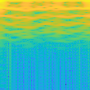
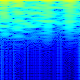
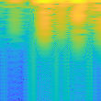
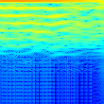
MIMIC-II
Small noise
Dan’s phone
Frequency[Hz]
Frequency[Hz]
Frequency[Hz]
Time[Sec]
Time[Sec]
Time[Sec]
The Chosen Phone
Large noise
Topaz’s Phone
Frequency[Hz]
Frequency[Hz]
Frequency[Hz]
Time[Sec]
Time[Sec]
Time[Sec]
Notes:
כאן ניתן לראות תמונות STFT שונות שהתקבלו ממאגר ה MIMIC ומהטלפון על מנת לקבל תחושה כמה נושא הרעש הוא עניין קריטי ולכן חשוב להבין ולייצר את התנאים האופטימליים למדידה באמצעות הטלפון.

Slide 27
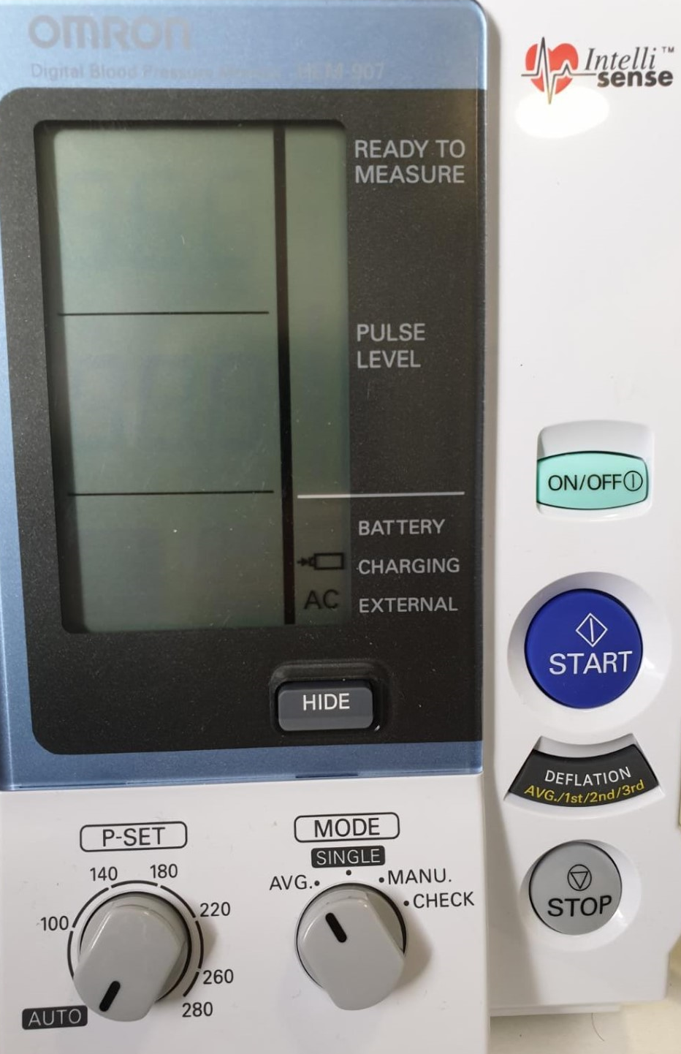
Omron HEM-907 - a clinically validated digital blood pressure monitor
Provides a finite and accurate systolic/diastolic results.
The lab acquired the device for us.
Notes:
The digital BP we were using is Omron HEM-907 .
As said in Omron official site, this is an automatic blood pressure monitor intended for use by medical professionals.
We are using BP monitor in order to label our Smartphone PPG Signal with BP, that way we’ll be able to compare it to ANN results.

Slide 28
Using BP monitor
A guideline - using BP monitor during record
Each test takes approximately 30-40sec
Measure simultaneously with video record
BP monitor on left hand

Slide 29
Choosing the phone for dataset
Records from different smartphones had quite different STFT images
In some models using flash for more than 30sec extracted too much warmth
We selected phone model – Xiaomi Mi A2
Notes:
Mi A2 – allowing us to get good STFT quality images and using flash videos with minimum warm

Slide 30
How to build the dataset - Using Smartphone
We found a method to get good result
Phone’s record guideline
Record length is 40sec
No movements or talk during a record
Phone at heart's height
Notes:
40sec so we can cut it to 30 - that way we avoid the noises at the beginning and end of the record

Slide 31
Creating a phone’s record dataset
We built a valid smartphone’s records dataset
Dataset containing ~200 smartphone’s PPG and their BP values
Important notes were saved in csv file
15 different people were involved
Age ranges in between 20-65 years old
Raw video records were saved for future developments
Smartphone's databases with their raw PPG signals are not easily accessible online
Notes:
בנינו מאגר של כ-200מדידות איכותיות , שמרנו קובץ אקסל עם פרטים על כל מדידה למטרות שימור ידע לעבודה עתידית.

Slide 32
Transfer learning tries
Building our own AlexNet based network
Using our AlexNet based net with the dataset we created for blood pressure assessment
Notes:
We were using our own net)AlexNet) based on mimic-II model for transfer learning with our dataset
בעקבות פער בשימור הידע מעבודות קודמות (בין היתר רשת לאימון ערכים סיסטוליים ולא רק דיאסטוליים) נאלצנו לקחת רשת עובדת כלשהי ולבצע עליה את ההתאמות.

Slide 33
Transfer learning
MAD - mean absolute difference was expected to be around 5[mmHg] in practice the results were around 9[mmHg]
Hyperparameters examined
Dropout
learning rate
We tried different approaches for transfer learning
Using the same model
Changing the classifier model to a smaller one
With L1 loss function
Notes:
בהתחלה קיבלנו תוצאה מוזרה שהרצות זהות של forward pass על אותן דגימות נותנות תוצאות שונות.
התוצאות הלא קונסיסטנטיות מתקבלות בגלל שכבות Dropout שצריך לנוון אותן בשלב ה-testing.
ניסינו לעבוד עם מגוון ערכי פרמטרים.
שינוי היפר-פרמטרים לא שיפר את התוצאות. נראה שכמות המידע הקטנה גורמת לרשת להתכנס מהר מאוד וכמעט לא להשתפר על ה-validation set.

Slide 34
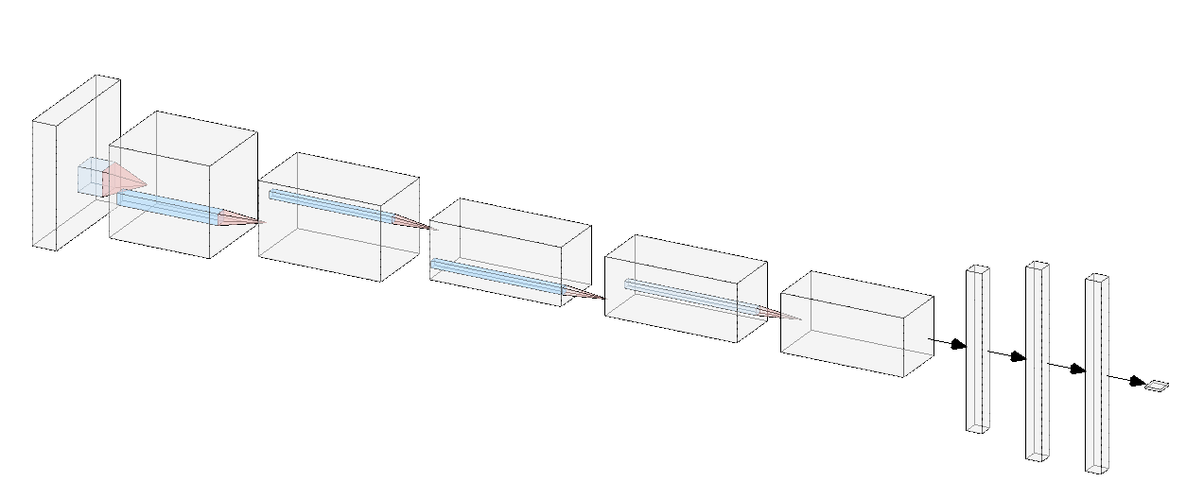
Same Model Transfer learning
Based on AlexNet architecture model and transfer learning on it
Major hyperparameters
Learning rate
Dropout
Features layers
(conv layers)
Classifier layers
(FC layers)
(classifier): Sequential(
(0): Dropout(p=0.2, inplace=False)
(1): Linear(in_features=1024, out_features=4096, bias=True)
(2): ReLU(inplace=True)
(3): Dropout(p=0.2, inplace=False)
(4): Linear(in_features=4096, out_features=4096, bias=True)
(5): ReLU(inplace=True)
(6): Linear(in_features=4096, out_features=1, bias=True)
)

Slide 35
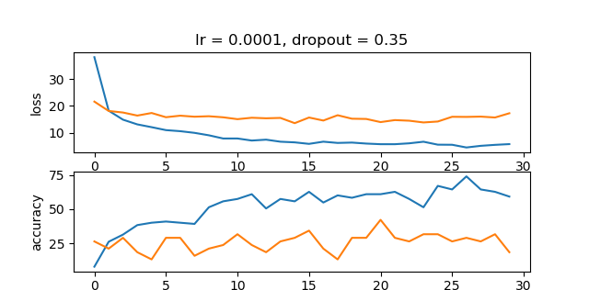
Same Model Transfer learning
Graphs
Blue – train stage
Orange – validation stage
epoch
Notes:
Loss = MAE
צריך לפרט את האחוז מהדאתה עבור האימון והוולידציה
60-30-10

Slide 36
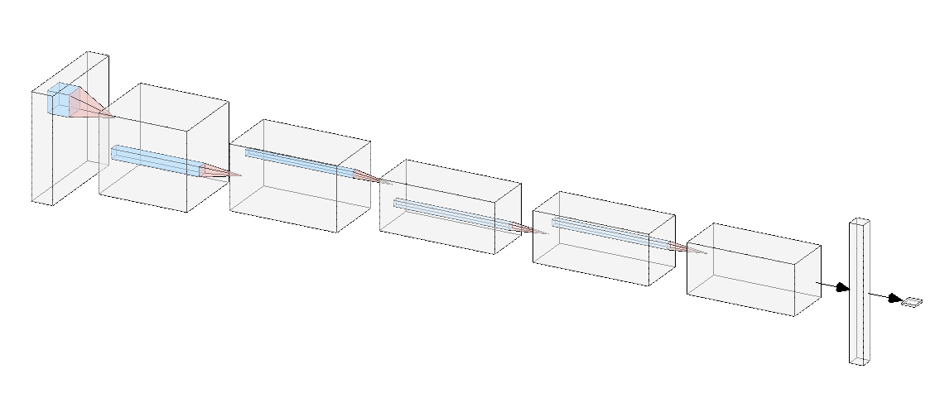
Change Classifier Transfer learning
We used the old AlexNetReg model
1st Shrinking the classifier
2nd Using transfer learning technique
Major parameters
Learning rate
Features layers
(conv layers)
Classifier layers
(FC layers)
(classifier):
Linear(in_features=1024, out_features=1, bias=True)

Slide 37
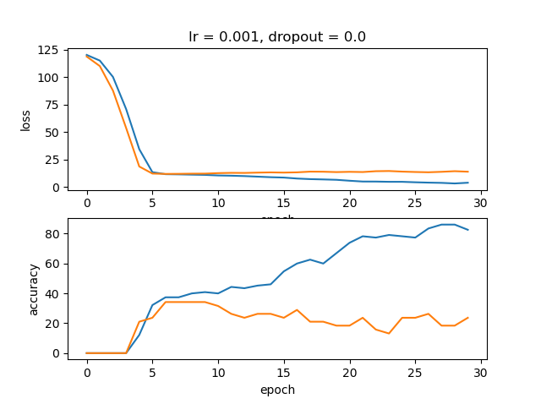
Same Model Transfer learning
Graphs
Blue – train stage
Orange – validation stage
Notes:
Didn’t yield good results
but we can see the model is learning

Slide 38
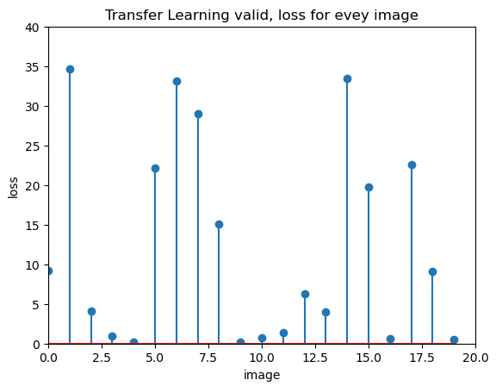
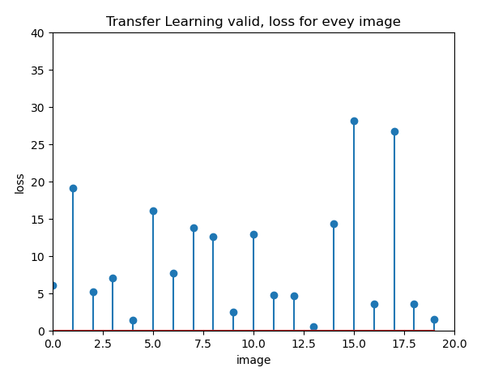
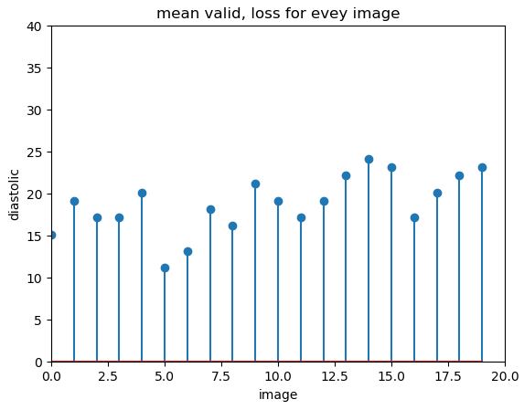
Transfer learning - Test
Without changing the model
Shorter classifier model
Naïve predication
(test_images vs mean_diastolic)
MAD - mean absolute difference [mmHg]
MAD - mean absolute difference [mmHg]
MAD - mean absolute difference[mmHg]
ppg window
ppg window
ppg window
accuracy: 50.0
loss: 13.34
accuracy: 45.0
loss: 9.66
accuracy_mean: 0.0
loss mean: 18.84
Notes:
ניתן לראות פה 3 גרפים
1- הרשת באימון רגיל
2- הרשת אחרי השינויים שלנו(בעיקר ה-CLASSIFIER)
3- ה-DIS של התמונות ב-TEST ביחס לממוצע הנאיבי של ה-TRAIN.
ניתן לראות שאנחנו יותר טובים מהממוצע הנאיבי ולכן מתבצע תהליך של אימון ולמידה.
נראה שאם משתמשים ב-FC LAYERS של המודל אנחנו מגיעים לתוצאות זהות למודל עם Shorter classifier . אבל עם LOSS יותר גבוה (כלומר אנחנו פוגעים ספציפית בכאלו יותר טובים)
עבור הSHORTER CLASSIFIER. הגענו למודל עם קפיצות פחות אגרסיביות (MAX_LOSS קטן לעומת המודל השני.)
המסקנה כמו מקודם, הרחבת הDATA לאימון המערכת ככל הנראה תניב תוצאות טובות בהרבה.
להוסיף את התוצאה של המבחן ביחס לחיזוי הנאיבי של הדיאסטולי מהממוצע אקסל
MAE על האימון , הוולידציה, המבחן והנאיבי

Slide 39
In conclusion
We were able to execute an “end to end” process of using smartphone to get blood pressure estimation
We succeeded to make all necessary adjustment coming from smartphone
We built a smartphone’s dataset with reliable BP tags
We succeeded to build a high-quality dataset, also useful for future work
We performed transfer learning over the network
We succeeded working with a pre-trained model, we made our adjustments to it and run several experiments involving transfer learning technique
Notes:
We showed that training a model with PPG inputs coming from a smartphone is an achievable task!
קיבלנו תוצאות טובות יותר ביחס למשערך נאיבי שבו מבצעים מיצוע.

Slide 40
Our results
Transfer learning results weren’t what we’ve hoped
Best loss results: 9.66(MAD) vs loss goal of <5(MAD)
Best accuracy results: 50%
Notes:
Loss result is based on the mean difference between predications and ground truth diastolic values we’ve measured.
The goal to achieve is a mean result of predications<5[mmHg] which represent the standard for home use BP devices
Accuracy result is based on a binary answer to predications<5[mmHg] ?
עם זאת,
קיבלנו תוצאות טובות יותר ביחס למשערך נאיבי (מיצוע של כל ערכי ה ground-truth שמדדנו).
הראנו כי מתקיים ברשת תהליך למידה חיובי עם קלט שמגיע מהפלאפון
Yet,
Although our model didn’t yield the results who hoped to get, they were better than naïve predications.
We showed a trainable net over a smartphone’s input

Slide 41
Future work recommendations
Using MIMIC-III to create a new model
Pre-processing for unique noises in smartphone’s dataset
Extending the phone dataset using existing techniques
Transfer learning it with the new extended dataset
Notes:
ההערכות שלנו לתוצאות
הרשת – ייתכן שעם הרשת שסיפקה את תוצאות המאמר יכולנו לקבל תוצאות טובות יותר
גודל המאגר – למרות שמדובר בטכניקת transfer learning, היחס בין הרשת המאומנת ל transfer הוא גדול, 15k לעומת 200
מתוך הנחת העבודה שאפשרי להגיע לכך ממדידות באמצעות טלפון.
אנו ממליצים על המשך פעולות שיכלול אבחון הSignals החיוניים ועבודת ניקוי רעשים, הרחבת המאגר בשיטות של augmentation .
בעקבות תקופת הקורונה והסגרים התעכבנו עם הפרויקט בכ-4 חודשים מהזמן שרצינו לסיים במקור, בין היתר בגלל שנדרש מאיתנו נוכחות פיזית במדידות לחץ דם.

